Slide 5
3

Slide 6
Отличительные черты заградительного тарифа
взимаются за совершение определенного банком вида операций по перечислению денежных средств и (или) операций по перечислению денежных средств в пользу отдельной категории лиц;
обосновываются как мера ПОД/ФТ, условия которой согласовываются сторонами;
значительно превышают размер стандартного комиссионного вознаграждения.

Slide 7
ПОЗИЦИИ
ГОСОРГАНОВ

Slide 8
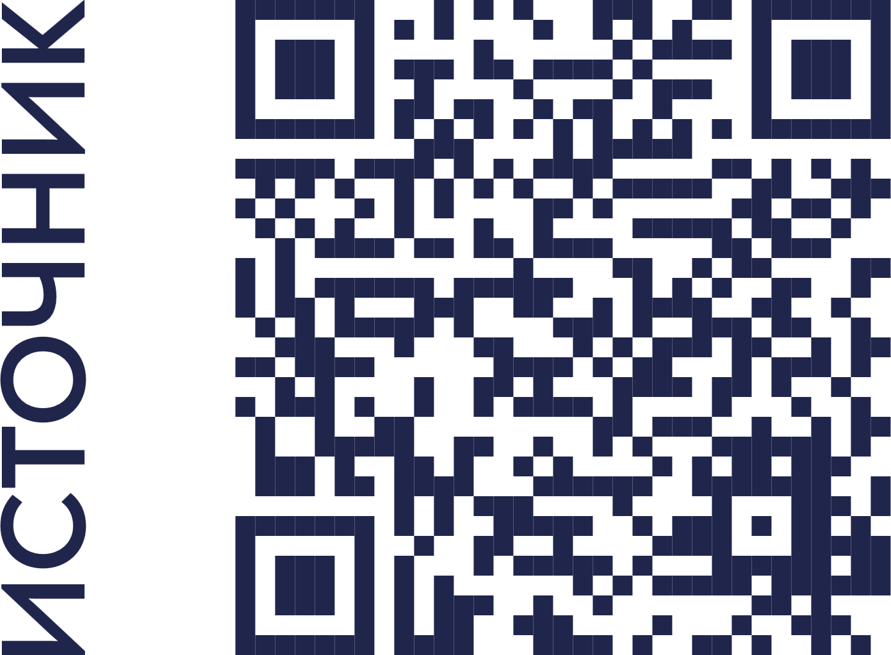

Slide 11
ПРАВОВАЯ
КВАЛИФИКАЦИЯ

Slide 12
1
ЗАГРАДИТЕЛЬНЫЙ ТАРИФ = УСЛУГА.
АС Московского округа от 15.05.2014; от 05.06.2018; от 05.03.2018
ст. 421 ГК (свобода договора)
п. 1 ст. 428 ГК (договор присоединения)
ч. 1 ст. 29 Закона «О банках и банковской деятельности»
(комиссионное вознаграждение по операциям кредитной организации)
ст. 310 ГК (недопустимость одностороннего отказа от исполнения обязательства)

Slide 13
2
ЗАГРАДИТЕЛЬНЫЙ ТАРИФ = ШТРАФНАЯ МЕРА.
АС Уральского округа от 15.03.2019; 9ААС от 20.08.2018; от 06.08.2019; от 29.08.2018
ст. 779 ГК (оказание услуг)
ст. 330 ГК (понятие неустойки)
ст. 859 ГК (расторжение договора банковского счета)

Slide 14
2
ЗАГРАДИТЕЛЬНЫЙ ТАРИФ = ШТРАФНАЯ МЕРА.

Slide 15
2
ШТРАФНАЯ МЕРА = ПОСЛЕДСТВИЕ № 2.
А40-43055/2019, А40-34505/2019
ст. 333 ГК (уменьшение неустойки)
пункт 4 Информационного письма Президиума ВАС РФ от 20.10.2010 № 141 «О некоторых вопросах применения положений статьи 319 ГК» и п. 79 Пленума ВС РФ от 24.03.2016 № 7 «О применении судами некоторых положений Гражданского кодекса Российской Федерации об ответственности за нарушение обязательств»
«карательный характер» А40-33309/20

Slide 16
3
ЗАГРАДИТЕЛЬНЫЙ ТАРИФ = НИЧТОЖНОСТЬ
СКГД ВС РФ от 02.04.2019; от 25.02.2020; от 09.06.2020; от 30.06.2020.
п. 2 ст. 168 ГК
п. 7 Пленума ВС РФ № 25 «договор, условия которого противоречат существу законодательного регулирования соответствующего вида обязательства, может быть квалифицирован как ничтожный полностью или в соответствующей части, даже если в законе не содержится прямого указания на его ничтожность.»
Отраженная в постановлении № 25 идея дает суду право ограничивать свободу договора в ситуации, когда сделка, не нарушающая ни одной императивной нормы, противоречит представлениям суда о существе законодательного регулирования (А.Г. Карапетов)

